Slide 1
«Лэпбук»

Slide 2
Что такое лэпбук
Лэпбук или как его еще называют тематическая или интерактивная папка - это самодельная бумажная книжечка с кармашками, дверками, окошками, подвижными деталями.

Slide 3
Зачем нужен лэпбук
Он помогает ребенку по своему желанию организовать информацию по изучаемой теме и лучше понять и запомнить материал
Это отличный способ для повторения пройденного
Поможет закрепить и систематизировать изученный материал
Ребенок научится самостоятельно собирать и организовывать информацию

Slide 4
Из чего состоит лэпбук
Лэпбук состоит из папки формата А3, в которую вклеиваются кармашки, книжки-раскладушки, окошки и другие детали с наглядной информацией.
Что вам понадобится:
распечатанные шаблоны лэпбука
лист плотной бумаги формата А3 или 2 листа А4
ножницы
клей-карандаш
цветные карандаши, фломастеры, разноцветные ручки
скотч
безграничная фантазия.

Slide 5
Тема для лэпбука
Тема для папки может быть совершенно любой, как и ее сложность. Но лучше всего получаются лепбуки на какие-то частные, а не на общие темы.

Slide 6
План
Лэпбук - это не просто книжка с картинками. Это учебное пособие. Поэтому надо продумать, что он должен включать в себя, чтобы полностью раскрыть тему. А для этого нужен план того, что вы хотите в этой папке рассказать.

Slide 7
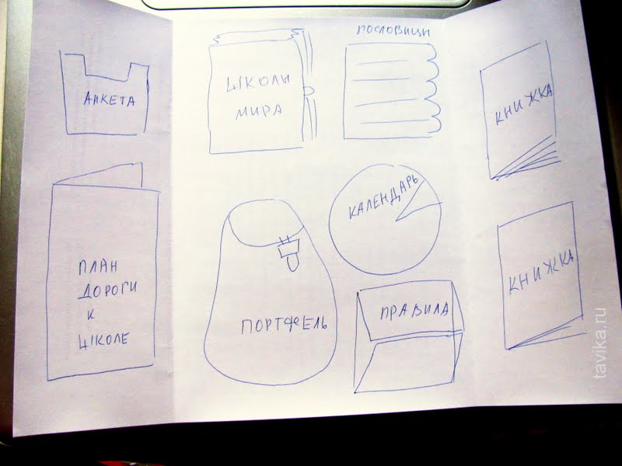
Макет Надо придумать, как в лэпбуке будет представлен каждый из пунктов плана. То есть нарисовать макет. И все это разместить на разных элементах.

Slide 8
Элементы
Кармашки

Slide 9
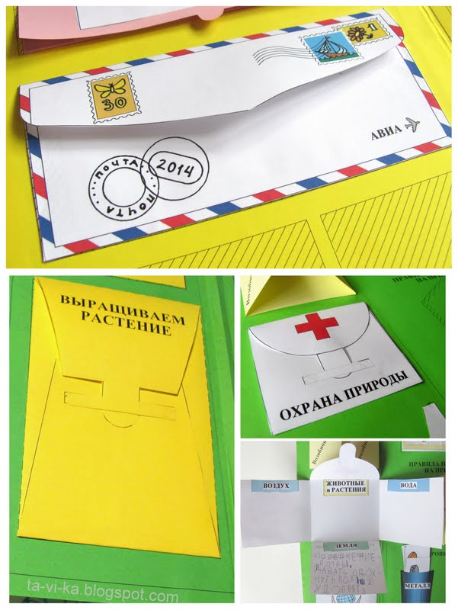
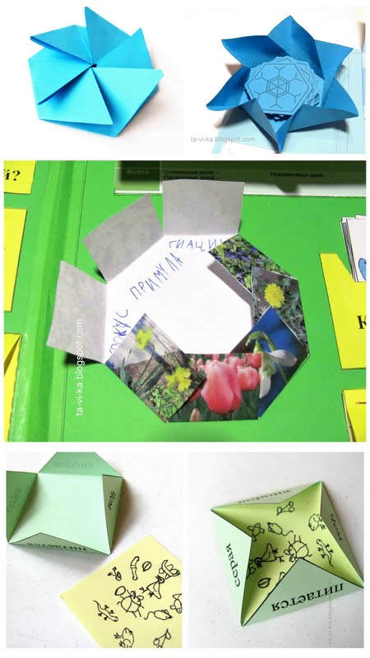
Конверты

Slide 10
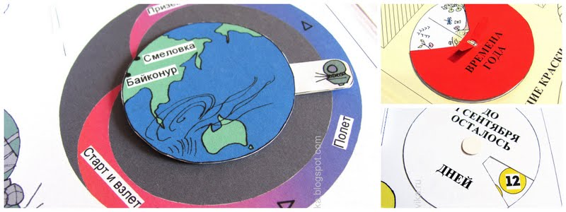
Вращающиеся круги

Slide 11
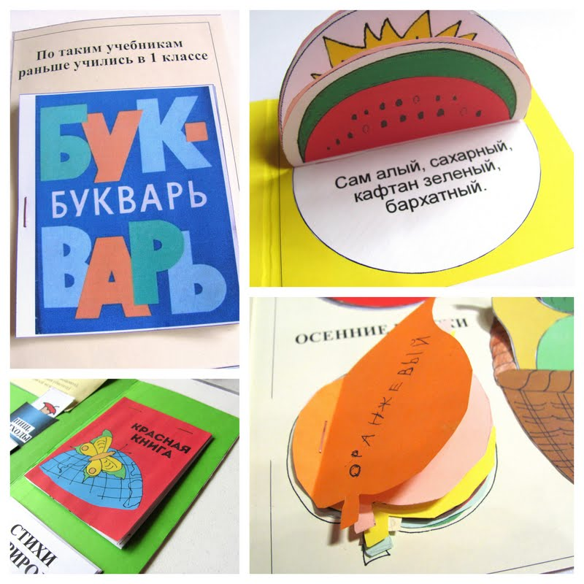
Книжечки

Slide 12
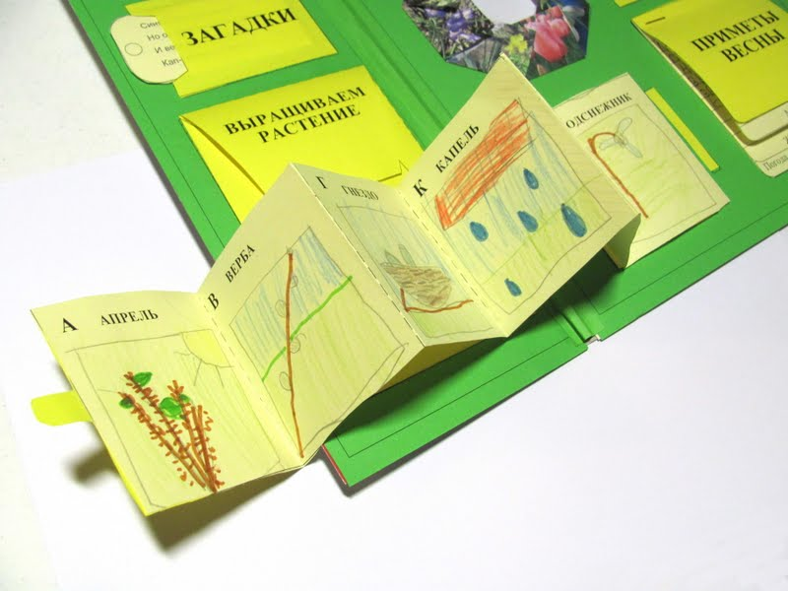
Книжки-гармошки

Slide 13
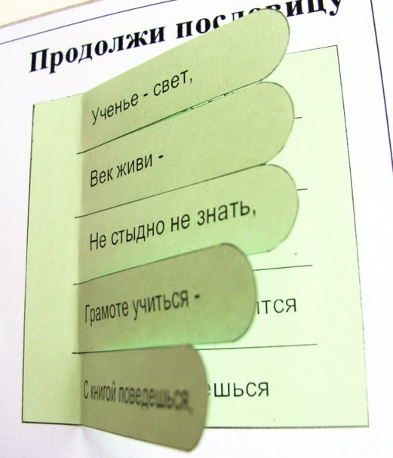
Блокноты

Slide 14
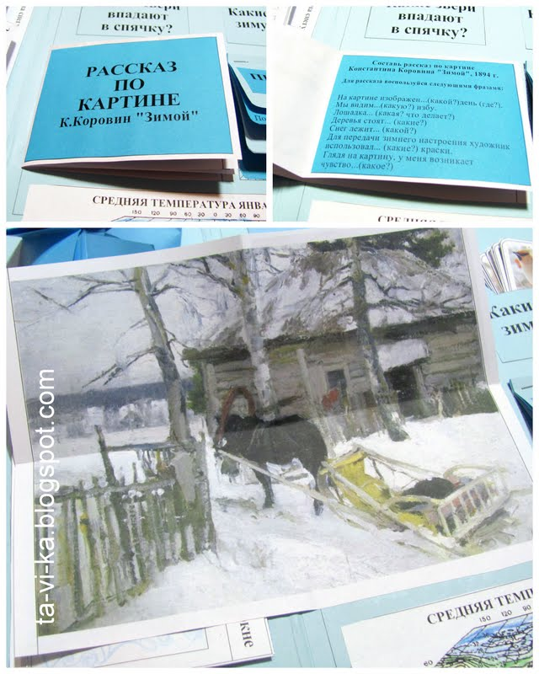
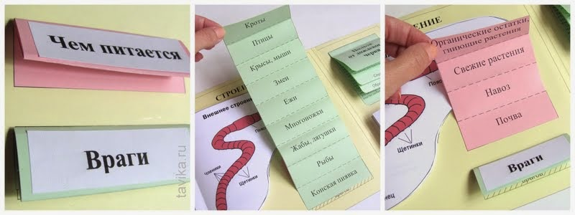
Бумага, сложенная в несколько раз

Slide 15
Создание шаблона
Теперь надо в соответствии с макетом сделать шаблон папки в натуральную величину. Можно сделать шаблоны на компьютере – там легче чертить. . Но если вы не владеете никакими компьютерными технологиями, можно нарисовать чертеж от руки.

Slide 16
Что нужно, чтобы сделать лэпбук
Для создания лэпбука вам понадобятся такие материалы:
картонная папка-основа (ее можно купить готовую, а можно сделать своими руками)
обычная бумага
цветная бумага для принтера
ножницы
клеевой карандаш
степлер
цветные карандаши, фломастеры, разноцветные ручки
скотч.

Slide 17
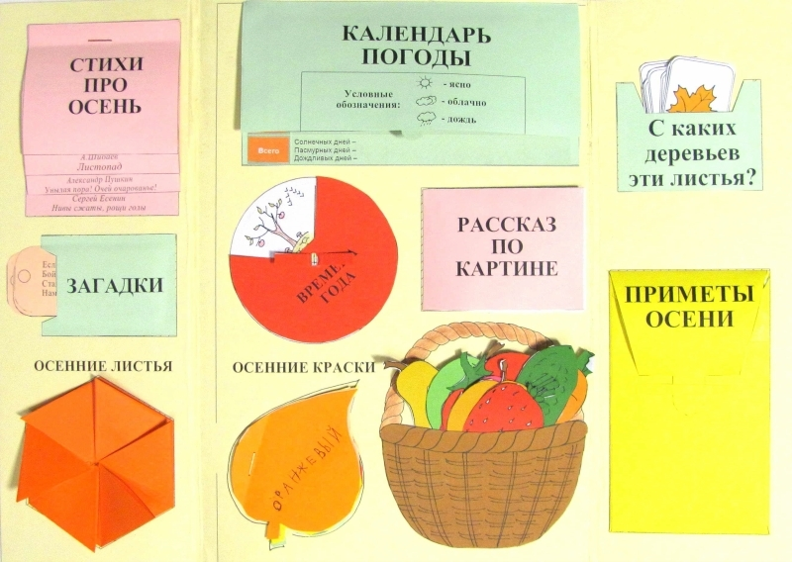
Лэпбук «Осень»

Slide 18
